Slide 1
第四章 指令系统
1 指令格式
2 寻址方式
3 指令类型
4 指令系统的设计技术
5 指令系统举例
6 指令系统的发展
小结
关注:33，36-50，65，70，89-109

Slide 2
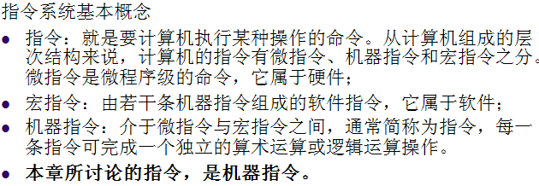
第四章 指令系统
指令：微指令、机器指令、和宏指令。

Slide 3
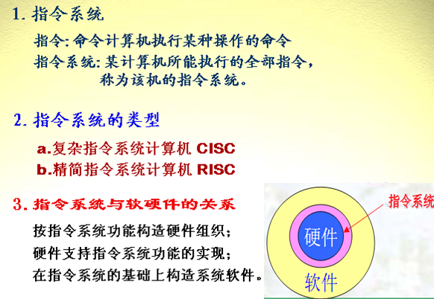
指令系统是指计算机所能执行的全部指令的集合，它描述了计算机内全部的控制信息和“逻辑判断”能力。不同计算机的指令系统包含的指令种类和数目也不同。

Slide 4
指令系统的性能决定了计算机的基本功能，它的设计直接关系到计算机的硬件结构和用户的需要。
一个完善的指令系统应满足如下四方面的要求：
完备性 用汇编语言编写各种程序时，指令系统直接提供的指令足够使用。
完备性要求指令系统丰富、功能齐全、使用方便。
有效性 利用该指令系统所编写的程序能够高效率的运行。高效率主要表现在程序占据存储空间小、执行速度快。
一般来说，一个功能更强、更完善的指令系统，必定有更好的有效性。

Slide 5
规整性 规整性包括指令系统的对称性、匀齐性、指令格式和数据格式的一致性。
对称性指在指令系统中所有的寄存器和存储器单元都可同等对待，所有的指令都可使用各种寻址方式；
匀齐性是指一种操作性质的指令可以支持各种数据类型；
指令格式和数据格式的一致性是指指令长度和数据长度有一定的关系，以方便处理和存取。

Slide 6
兼容性
系列机各机种之间具有相同的基本结构和共同的基本指令集，因而指令系统是兼容的，即各机种上基本软件可以通用。
但由于不同机种推出的时间不同，在结构和性能上有差异，做到所有软件都完全兼容是不可能的，只能做到“向上兼容”，即低档机上运行的软件可以在高档机上运行。

Slide 7
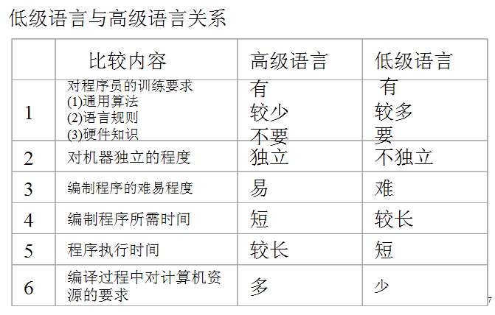
低级语言(汇编语言)与高级语言（程序语言）

Slide 8
1 指令格式
一、指令的基本格式
二、指令分类
三、操作数类型

Slide 9
一、指令的基本格式
指令是由操作码和地址码两部分组成的:
操作码字段（OP） | 地址码字段（A）
操作码：用来指明该指令所要完成的操作，如加法、减法、传送、移位、转移等等。
位数反映了机器的操作种类，也即机器允许的指令条数，如果操作码有n位二进制数,则最多可表示2^{n}种指令。
地址码：用来寻找运算所需要的操作数（源操作数和目的操作数）。
地址码包括：源操作数地址、目的操作数地址(算术和逻辑运算)和下一条指令的地址(跳转)。通常还包含寻址方式码 。
A的位数越多，在内存中访问的范围（寻址范围）越大。
地址含义：主存的地址、寄存器地址或者I/O设备地址。

Slide 10
二、指令分类
1、按照功能分类
2、按照操作码分类
3、按照指令字长分类
4、按照地址码分类
操作码扩展技术

Slide 11
1、按照功能分类
1．数据传送指令
存数取数指令，传送指令，成组传送，字节交换，清累加器AC,堆栈指令等。
功能：M ↔M、R ↔ R、M ↔ R
2. 算术逻辑运算指令
功能：实现数据信息的加工，代码的转换、判断等。
①. 算术运算指令
定/浮点加减乘除、求补、算术移位、比较等。
② 逻辑运算指令
‾‾、∧、∨、⊕、逻辑移位、装配、拆卸等。

Slide 12
3. 程序控制指令
功能：控制指令的转向
包括：无条件转移，条件转移，调用，返回，中断返回等指令。
4. I/O指令
功能：
① 控制外设的动作；
② 测试外设的工作状态；
③ 实现外设与主机间的数据交换。
5. 其他指令
PSW的置位、复位，测试指令，堆栈指令，特权指令，停机指令，控制台指令等。

Slide 13
2、按照操作码分类
操作码长度固定：将操作码集中放在指令字的一个字段内。
这种格式便于简化译码器的硬件设计，指令译码时间短，广泛应用于字长较长的计算机中。如IBM370和VAX-11系列机。
操作码长度不固定：指令操作码分散在指令字的不同字段中，但指令字长度不变。
优点：可有效地压缩操作码的平均长度，减少指令字的总位数。
缺点：控制器设计难度大，译码复杂，需要更多硬件支持。
在字长较短的微机中被广泛采用。如PDP-11，Intel8086/80386等。

Slide 14
2、按照操作码分类
IBM370(OP-操作码长度固定)指令格式
单字长指令：
OP
OP
操作数地址
双字长指令：
三字长指令：
OP
操作数地址1
操作数地址2
指令字长可变

Slide 15
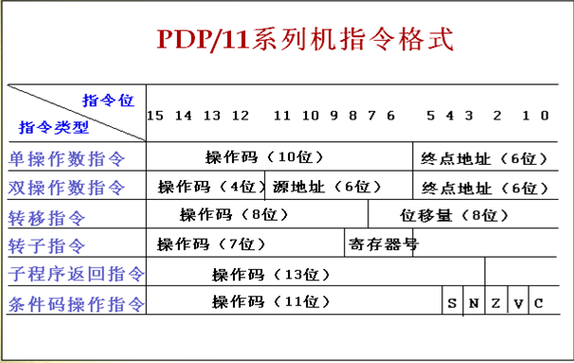
2、按照操作码分类
OP-操作码长度不固定
但指令字长固定16位

Slide 16
3、按照指令字长分类
按指令长度固定与否可以分为：
固定指令字长的指令：所有指令的字长均相等，一般等于机器字长。
可变指令字长的指令：指令字长不固定，通常取字节的整数倍。
按照指令字长与机器字长的关系分类：
短格式指令：指令字长小于或等于机器字长。
长格式指令：指令字长大于机器字长。
一个机器的指令系统中，短格式指令和长格式指令可以并存，通常将最常用的指令设计成短格式指令，可以节省存储空间、提高指令的执行速度。

Slide 17
4、按照地址码分类
OP | A₁ | A₂ | A₃
指令意义：
(A₁) OP (A₂) → A₃
优点：适用于需保留操作数的场合。
缺点：指令码长。所以只在字长较长的大、中型机中 使用，而小型、微型机中很少使用
三地址指令

Slide 18
4、按照地址码分类
op | A₁ | A₂
指令意义：
（A₁）OP（A₂）→A₁
特点
①指令码长度适中，使用方便。
②执行指令后，目的地址A₁ 中的操作数被运算结果所取代。
二地址指令

Slide 19
4、按照地址码分类
二地址指令
按操作数的来源分 RR型、SS型和RS型三种
RR型指令
---两个操作数均来自寄存器的指令
SS型指令
---两个操作数均来自内存的指令(?)
RS型指令
---操作数分别来自寄存器和内存的指令

Slide 20
4、按照地址码分类
一地址指令
OP | A
指令意义：
①对于单操作数指令
OP (A) → AC
AC——累加器
例如 LDA 48指令，执行(MEM)48→ AC的操作。
②对于双操作数指令
（AC）OP（A）→AC
A——显地址
AC——隐含地址，是隐含的寻址方式
优点：特别适用于只需一个地址的指令，指令字长度短。
例如：“+1”、“-1”、“求反”等指令。
缺点：对于两个操作数都来自内存的运算，速度慢。

Slide 21
4、按照地址码分类
零地址指令
不涉及操作数：如NOP、HLT指令
操作数隐含：如PUSH、POP指令
OP

Slide 22
操作码扩展技术
可变操作码长度格式
在设计操作码不固定的指令系统时，应安排指令使用频度高的指令占用短的操作码，对使用频度低的指令可占用较长的操作码，这样可以缩短经常使用的指令的译码时间。
采用扩展操作码技术，使操作码的长度随地址数的减少而增加，即不同地址数的指令可以具有不同长度的操作码，从而可以有效地缩短指令字长。指令操作码扩展技术是一种重要的指令优化技术，它可以缩短指令的平均长度，增加指令字所能表示的操作信息。但指令操作码扩展技术需要更多的硬件支持，它的指令译码更加复杂，使控制器设计难度增大。

Slide 23
例：
操作码扩展技术
OP | A₁ | A₂ | A₃
0000 0001 : 1110 | A₁ A₁ : A₁ | A₂ A₂ : A₂ | A₃ A₃ : A₃
4位操作码,15条三地址指令
1111 1111 : 1111 | 0000 0001 : 1110 | A₂ A₂ : A₂ | A₃ A₃ : A₃
8位操作码,15条二地址指令
1111 1111 : 1111 | 1111 1111 : 1111 | 0000 0001 : 1110 | A₃ A₃ : A₃
12位操作码,15条一地址指令
1111 1111 : 1111 | 1111 1111 : 1111 | 1111 1111 : 1111 | 0000 0001 : 1111
16位操作码

Slide 24
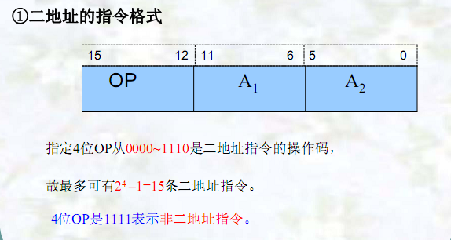

Slide 25
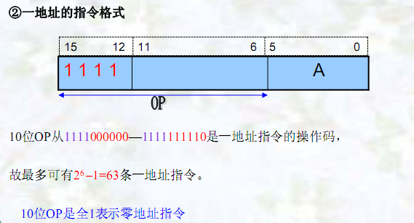

Slide 26
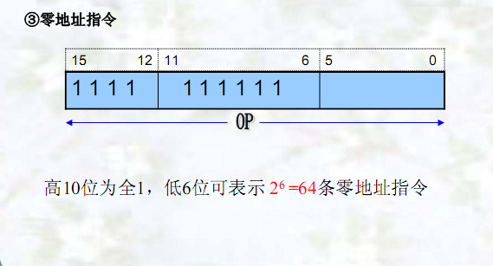
指令总条数？

Slide 27
三、操作数类型
按照指令处理的操作数存放位置分：
存储器类型：操作数存放在主存中，A为其地址信息
寄存器类型：操作数存放在CPU的通用寄存器中，A为寄存器号
立即数类型：操作数存放在指令（地址字段）中
按照指令处理的操作数性质分：
地址（addresses）：存储器地址，是无符号整数。
数字（numbers）：整数、浮点数、十进制数。
字符（characters）
逻辑数据（ boolean ）：真假两种状态

Slide 28
Pentium指令系统所支持的数据类型(和C++中不同)
类型 | 解释
⒈ 整数 | 补码表示的二进制数，字节（8位）、字（16位）和双字（32位）3种
⒉ 序数 | 无符号二进制数，字节（8位）、字（16位）和双字（32位）3种
⒊ UBCD数 | 未拼装（unpacked）的BCD数、数字值0到9，每个数字占一个字节
⒋ BCD数 | 经过拼装的BCD数，一个字节可表示两位数字，从00到99
⒌ 指针 | 32位有效地址，指出段内的地址偏移量
⒍ 位字段 | 连续的位，或称之为位串。位串可以开始于任意字节中的任意位置。位串长度可达232-1位
⒎ 字节串 | 连续的字节，也可以是连续的字或双字，因为有专门的串指令能对上述3种串进行处理。串长度为0到232-1字节
⒏ 浮点数 | 浮点部件所支持的数据类型，见附录表5.3

Slide 29
Pentium浮点部件所支持的数据类型
类型 | 解释
⒈ 短整数 | 补码表示的16位带符号数
⒉ 字整数 | 补码表示的32位带符号数
⒊ 长整数 | 补码表示的64位带符号数
⒋ BCD数 | 共80位。最高位是符号位，紧接着的7位没有使用，剩下的72位表示18个BCD数字。每个数字占4位，其值为从0到9
⒌ 单精度浮点数 | 共32位。最高位是符号位，紧接着的8位是移码表示的阶码，剩下的23位用来表示尾数的小数部分，采用隐藏位
⒍ 双精度浮点数 | 共64位。最高位是符号位，紧接着的11位是移码表示的阶码，剩 下的52位用来表示尾数的小数部分，采用隐藏位
⒎ 扩展精度浮点数 | 共80位。最高位是符号位，紧接着的15位是移码表示的阶码，剩 下的64位用来表示尾数，包括整数和小数部分，无隐藏位

Slide 30
2、指令的寻址方式
一、指令寻址
二、数据寻址

Slide 31
2、指令的寻址方式
形成操作数地址或指令地址的方法方式。
2． 术语
形式地址D
—指令中给出的地址码。
有效地址E
—操作数（或指令）的真实地址。
1． 什么叫寻址方式？（编址、选址、定址方式）

Slide 32
2、指令的寻址方式
3． 对寻址方式的设计要求
①指令内的地址码长度尽可能短；
②寻址范围尽可能大；
③地址能隐含在寄存器里，而且能访问整个主存空间；
④希望能在不改变指令的情况下改变地址的实际值；
⑤希望寻址方式尽可能简单；

Slide 33
一、指令寻址
1、 顺序寻址方式
控制器中使用程序计数器PC来指示指令在内存中的地址。在程序顺序执行时，指令的地址码由PC自加1得出。
指令在内存中按顺序存放，当顺序执行一段程序时，根据PC从存储器取出当前指令， PC自动＋1，然后执行这条指令；接着又根据PC指示从存储器取出下一条指令， PC自动＋1， 执行……。
2、跳跃寻址方式
当程序执行转移指令时，程序不再顺序执行，而是跳转到另一个地址去执行，此时，由该条转移指令的地址码字段可以得到新指令地址，然后将其置入PC中。
应用：
① 程序转移、子程序调用、程序中断；
② 循环程序。

Slide 34
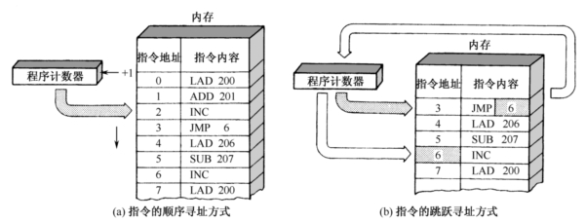
一、指令寻址
1、 顺序寻址方式
2、跳跃寻址方式

Slide 35
二、数据寻址
1、隐含寻址
2、立即寻址
3、直接寻址
4、间接寻址
5、寄存器寻址
6、寄存器间接寻址
7、偏移寻址： 变址寻址/基址寻址 /相对寻址
8、段寻址
9、堆栈寻址

Slide 36
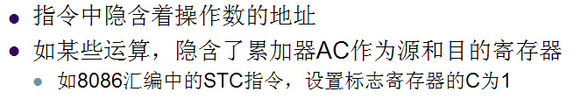
1、隐含寻址
例如：一地址指令
OP | A
指令意义：
①对于单操作数指令
OP (A) → AC
AC——累加器
例如 LDA 48指令，执行(MEM)48→ AC的操作。
②对于双操作数指令
（AC）OP（A）→AC
A——显地址
AC——隐含地址，是隐含的寻址方式

Slide 37
2、立即寻址
操作数在指令的地址码字段，即：
DATA＝A
例如：
MOV AL, #5
MOV AX, #3064H
MOV AL, ‘A’
优点：操作数直观，速度快。
缺点：不便于更改，降低了程序的通用性和灵活性。

Slide 38


3．直接寻址
操作数位于存储器中，操作数所在的存储器单元的地址存放在指令的地址字段A中，即：
DATA＝（EA）
EA=A
有效地址E＝D
操作数S＝(E)＝(D)
0402 直接寻址.swf

Slide 39

4、间接寻址
操作数位于存储器中，操作数所在的存储器单元地址也存放在存储器中，该存储器地址则存放在指令的地址字段中，即：
DATA＝（EA）
EA=（A）
即：A为操作数地址的地址
MOD＝0，A为直接地址
间址位MOD ：
MOD＝1，A为间接地址
一次间址：E=(D)，S=(E)=((D))
二次间址：E=((D))，S=(E)=(((D)))
优点：扩大寻址范围，方便编程。
缺点：增加指令执行时间，可能出现无穷间址（死循环）

Slide 40
存储器
指令
直接寻址方式:
A
操作数
指令
间接寻址方式:
A
EA
EA：
操作数

Slide 41

5、寄存器寻址
操作数位于寄存器中，操作数所在的寄存器编号存放在指令的地址字段A中，即：
DATA＝（R_{i}）
MOV AX, R_{i}
MOV R_{i} , AL

Slide 42


6、寄存器间接寻址
操作数位于存储器中，操作数所在的存储器地址存放在寄存器中，而该寄存器编号存放在指令的地址字段A中，即：
DATA＝（EA）
EA＝（R_{i} ）
（（Ri））

Slide 43
寄存器寻址：
寄存器堆
指令
存储器
寄存器号
操作数
寄存器间接寻址：
寄存器堆
EA
操作数
寄存器号
指令

Slide 44
寄存器间接寻址的特点
① 压缩指令字的长度，有效解决指令码长度短与内存容量
大的矛盾；
②加快指令执行速度，如RR型指令；
③可扩大寻址范围
例: 8个寄存器，只需3位地址，若寄存器字长16位，
则@R可寻址2¹⁶=64K
④寻址方式多，编程更灵活。

Slide 45

7、偏移寻址：变址寻址
操作数位于存储器中，操作数所在的存储器地址EA由变址寄存器RI和指令的地址字段A指出：
DATA＝（EA）
EA＝（RI ）＋A

Slide 46
7、偏移寻址：基址寻址
操作数位于存储器中，操作数所在的存储器地址EA由基址寄存器Rb和指令的地址字段A指出：
DATA＝（EA）
EA＝（Rb ）＋A
基值寻址与变址寻址的不同之处：
变址寻址在于实现程序块的规律变化。
基址寻址可以扩大寻址范围（整个主存范围）。

Slide 47
7、偏移寻址：相对寻址
操作数位于存储器中，操作数所在的存储器地址EA由程序计数器PC和指令的地址字段A指出：
DATA＝（EA）
EA＝（PC ）＋A
A通常称作相对偏移量DISP。
相对寻址主要用于转移指令，执行之后，程序将转移到（PC）＋偏移量为地址的指令去执行。
偏移量可正、可负，通常用补码表示，即可相对PC值向后或向前转移。

Slide 48
8、段寻址
将段寄存器的基地址左移4位与16位偏移量相加形成20位内存物理地址的寻址方式。
15
0
逻辑地址
15
0
段寄存器
0000
+
19
0
存储器物理地址
图4.7 段寻址方式
Pentium机的实地址模式

Slide 49
9、堆栈寻址
操作数位于存储器中，操作数所在的存储器地址EA由堆栈指针寄存器SP隐含指出，通常用于堆栈指令。
堆栈是由若干个连续主存单元组成的先进后出（first in last out，即FILO）存储区，第一个放入堆栈的数据存放在栈底，最近放入的数据存放在栈顶。栈底是固定不变的，而栈顶是随着数据的入栈和出栈在时刻变化。栈顶的地址由堆栈指针SP指明。
一般计算机中，堆栈从高地址向低地址扩展，即栈底的地址总是大于或等于栈顶的地址，称为上推堆栈；也有少数计算机相反，称为下推堆栈。
堆栈寻址主要用来暂存中断和子程序调用时现场数据及返回地址。

Slide 50
堆栈的结构
存储器
堆栈的操作：压入（PUSH）和弹出（POP），对应PUSH和POP指令，假设数据字长为1B
压入指令 PUSH Ri：将Ri寄存器内容压入堆栈。其操作是：
（SP）－1→SP，(Ri) →（SP）
弹出指令POP Ri：从堆栈中弹出1个数据送Ri寄存器，其操作是：
((SP)) → Ri ，(SP)＋1→SP
其中(SP)表示堆栈指针SP的内容（地址）；((SP))表示SP所指的栈顶的内容。
SP
栈顶
堆栈段
栈底

Slide 51
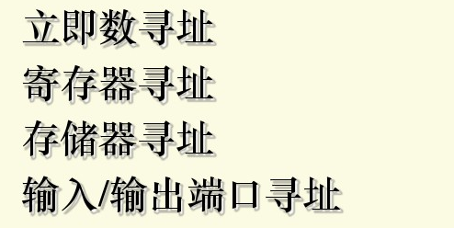
Pentium指令系统所支持的寻址方式

Slide 52
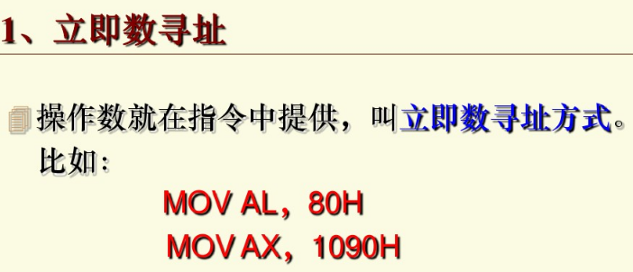
Pentium指令系统所支持的寻址方式

Slide 53
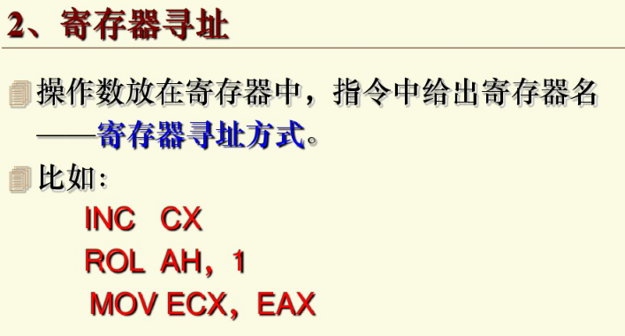
Pentium指令系统所支持的寻址方式

Slide 54
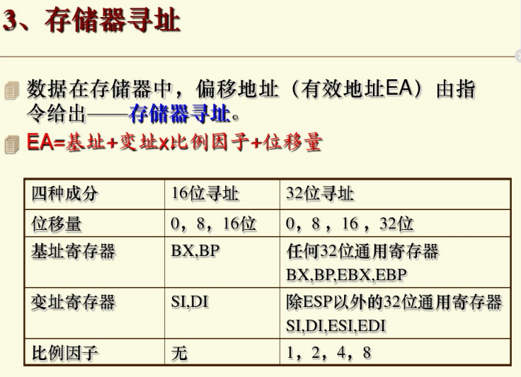
Pentium指令系统所支持的寻址方式

Slide 55
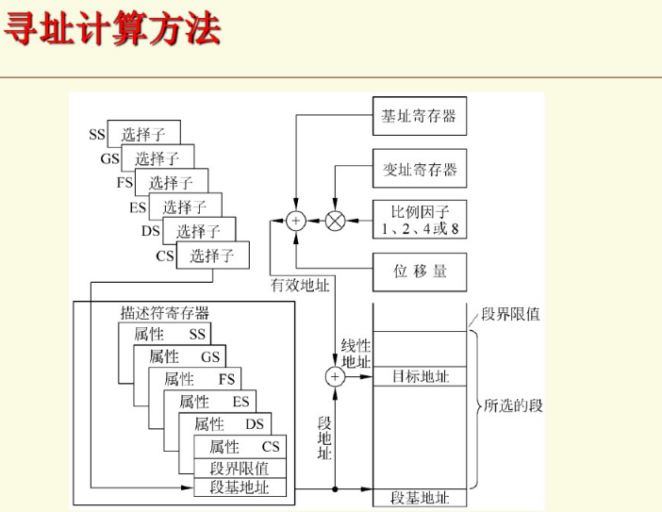

Slide 56
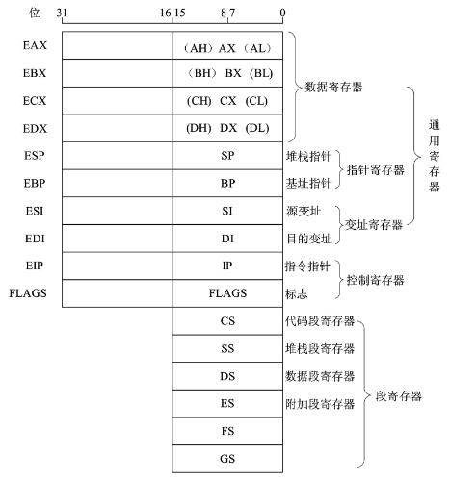

Slide 57
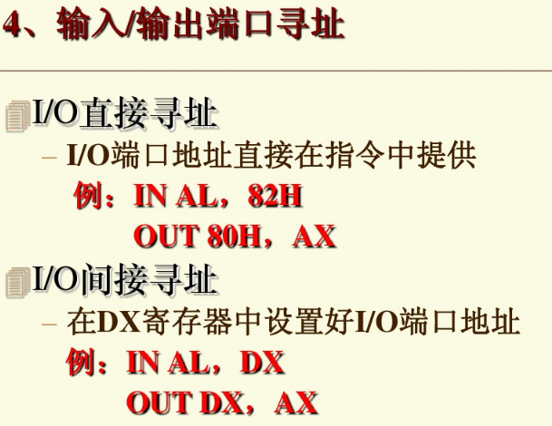
Pentium指令系统所支持的寻址方式

Slide 58
Pentium 指令系统
1、指令类型
（1）算术逻辑操作指令
（2）串操作/转移控制指令
（3）标志控制/高级语言支持指令
（4）数据传送指令
（5）系统控制/段寄存器操作指令
（6）保护/CACHE管理指令

Slide 59
指令系统的发展
一、指令系统的发展演变
二、RISC的特点（RISC三要素）
三、CISC与RISC的对比

Slide 60
一、指令系统的发展演变
CISC：复杂指令集（Complex Instruction Set Computer）
具有大量的指令和寻址方式（更接近高级程序语言）
80/20原则：80%的程序只使用20%的指令
大多数程序只使用少量的指令就能够运行。
RISC：精简指令集（Reduced Instruction Set Computer)
在数据通道中只包含最有用的指令
确保数据通道快速执行每一条指令
使CPU硬件结构设计变得更为简单

Slide 61
一、指令系统的发展演变
“复杂指令系统计算机”，简称CISC（Complex Instruction Set Computer）
指令格式不固定，寻址方式丰富，功能复杂
一些比较简单的指令，在程序中仅占指令系统中指令总数的20%，但出现的频率却占80%；占指令总数20%的最复杂的指令，却占用了控制存储器容量的80%，且使用频率却不高。

Slide 62
一、指令系统的发展演变
精简指令系统计算机（Reduced Instruction Set Computer，简称RISC）
RISC体系结构的芯片经历了三代：
第一代以32位数据通路为代表，支持Cache,软件支持较少，性能与CISC体系结构的产品相当，如RISC Ⅰ、MIPS、IBM801等。
第二代产品提高了集成度，增加了对多处理机系统的支持，提高了时钟频率，建立了完善的存储管理体系，软件支持系统也逐渐完善。它们已具有单指令流水线，可同时执行多条指令。
第三代RISC产品为64位微处理器，采用了超级流水线技术和超标量技术，提高了指令级的并行处理能力，使RISC处理器的整体性能更好。如MIPS的R4000处理器。

Slide 63
二、RISC的特点
大部分RISC机具有以下特点：
（1） 指令系统设计时选择一些使用频率较高的简单指令，且选择一些很有用但不复杂的指令。
（2） 指令长度固定，指令格式种类少，寻址方式种类少。
（3） 只有取数/存数指令访问存储器，其余指令的操作都在寄存器之间进行。

Slide 64
二、RISC的特点
大部分RISC机具有以下特点：
（4） 采用流水线技术。超级标量及超级流水线技术，增加了指令执行的并行度，使得一条指令的平均指令执行时间小于一个机器周期。
（5） CPU中通用寄存器数量相当多，可以减少访存次数。
（6） 以硬布线控制逻辑为主，不用或少用微码控制。
（7） 采用优化的编译程序，力求有效地支持高级语言程序。

Slide 65
RISC三要素：
(1)一个有限的简单的指令集；指令长度固定，指令格式和寻址方式种类少，
(2)CPU配备大量的通用寄存器；只有取数/存数指令访问存储器，其余指令的操作均在寄存器之间进行。
(3)强调对指令流水线的优化。

Slide 66
例：某些指令的替代实现
指令
功能
替代指令
实现方法
MOV
寄存器间传送数据
ADD（加法）
Rs+R₀→Rd
INC
寄存器内容加1
ADD（加法）
立即数imm13=1，作为操作数
DEC
寄存器内容减1
SUB（减法）
立即数imm13=1，作为操作数
NEG
取负数
SUB（减法）
R₀–Rs→Rd
NOT
取反码
XOR（异或）
立即数imm13= –1，作为操作数
CLR
清除寄存器
ADD（加法）
R₀+R₀→Rd

Slide 67
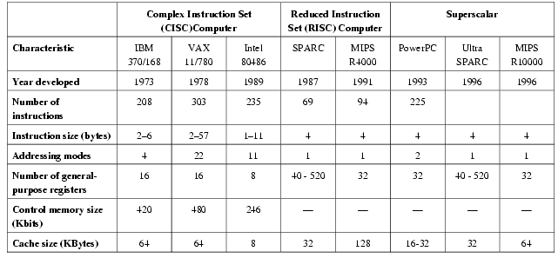
CISC与RISC的各项指标对比
超标量体系结构

Slide 68
三、同CISC比较，RISC的优点
（1） 可以充分利用VLSI芯片面积
（2） 可以提高计算机运算速度
指令数、寻址方式和指令格式的种类都较少，且指令的编码很有规律，使指令译码加快。
在简化指令的情况下，硬布线连接比微程序控制的延迟小，可缩短CPU的周期。
CPU的通用寄存器多，减少了访存次数，加快了速度
大部分指令能在一个周期内完成，特别适合于流水线工作。
某些RISC机采用寄存器窗口重叠技术，程序嵌套时不必将寄存器内容保存到存储器中，加快了速度。

Slide 69
三、同CISC比较，RISC的优点
（3） 设计容易，可降低成本，提高可靠性。
（4） 能有效支持高级语言程序
RISC靠编译程序的优化来支持高级语言程序。
指令少，寻址方式少，反而使编译程序容易选择更有效的指令和寻址方式。
通用寄存器多，可尽量安排快速的寄存器操作，使编译程序的代码优化效率较高。
有的RISC机采用寄存器窗口重叠技术，使过程间的参数传送快，且不必保存与恢复现场，因而能直接支持调用子程序和过程的高级语言程序。
在编译时尽量做好程序优化工作，而减少程序执行时间

Slide 70
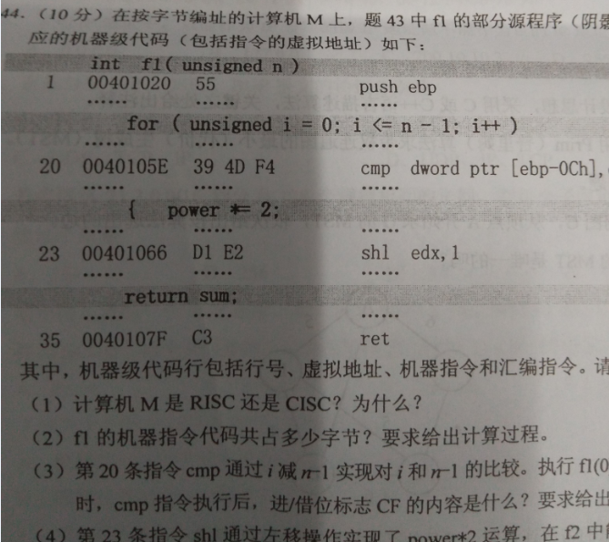
20XX年研究生入学试题第44题

Slide 71
二、模型机上8位字长的指令系统设计
1、模型机指令格式
2、模型机寻址方式
3、模型机指令系统设计
未看这部分啊!

Slide 72
1、模型机指令格式
格式1：一般指令格式
I7 I6 I5 I4 | I3 I2 | I1 I0
OP | SR | DR
DATA/ADDR/DISP/X
OP：指令操作码，4位，用于对16条机器指令进行编码，是识别指令的标志。
SR：源寄存器号，2位，用于对4个通用寄存器R0、R1、R2、R3的选择，其内容送总线，作为源操作数之一。
DR：目的寄存器号，2位，用于对4个通用寄存器R0、R1、R2、R3的选择，其内容可送总线，也可以从总线上接收数据，通常作为目的操作数。
DATA/ADDR/DISP/X：指令的第二个字，可有可无，其含义也可以由用户自定义，可以是立即数，可以是直接/间接地址，也可以是其它寻址方式用到的地址信息，如相对偏移量、形式地址等等。

Slide 73
格式2：带寻址方式码的指令格式
I7 I6 | I5 I4 | I3 I2 | I1 I0
OP1 | MOD | OP2 | DR
ADDR/DISP/X
OP1：第一指令操作码，
2位，是带寻址方式码的
指令（4条）的特征位。
MOD：寻址方式码，2位，用于对4种寻址方式的编码，至于4种寻址方式的定义，可以自行设计，例如：可设计为直接、间接、变址、相对寻址。
OP2：第二指令操作码，2位，是4条带寻址方式码的指令本身的编码。
DR：同格式一。
ADDR/DISP/X：指令的第二个字，为寻址方式中所用到的直接/间接地址ADDR，或者是相对寻址的偏移量DISP，或者是变址寻址的形式地址X

Slide 74
格式3：三字指令
I7 I6 I5 I4 | I3 I2 | I1 I0
OP | SR | DR
ADDR/DISP/X1
DATA/ADDR/DISP/X2
I7 I6 | I5 I4 | I3 I2 | I1 I0
OP1 | MOD | OP2 | DR
ADDR/DISP/X1
DATA/ADDR/DISP/X2
指令包含三字：
指令第一字：包含操作码、寻址方式、寄存器号
指令第二字和第三字：为寻址方式中所用到的直接/间接地址ADDR，或者是相对寻址的偏移量DISP，或者是变址寻址的形式地址X，也可以是立即数DATA
双存储器操作数的指令：既指令的两个操作数均在存储器内。其余同格式2。

Slide 75
格式3：操作码扩展指令格式
OP——指令操作码，4位，是单寄存器地址指令（16条）的操作码，可通过I₇ I₆为11方式实现散转。
I7 I6 | I5 I4 I3 I2 | I1 I0
 | OP | SR/ DR
DATA/ADDR/DISP/X
SR/DR同上。
ADDR/DISP/X—指令的第二个字，为寻址方式中所用到的立即数DATA、直接/间接地址ADDR，或者是相对寻址的偏移量DISP，或者是变址寻址的形式地址X。

Slide 76
2、模型机寻址方式
模型机的指令系统，可实现：寄存器直接、寄存器间接、直接、间接、相对、变址、立即数7种基本寻址方式。
对于其中相对复杂的寻址方式（直接、间接、相对、变址），可以由指令中的MOD字段来定义。
简单的寻址方式可以直接由指令操作码指定。
注意：任何一种寻址方式，均可以直接由指令操作码隐含指定。
用户也可以根据需要，自行设计一些特殊的寻址方式，例如相对SR的偏移量寻址方法，即EA=（SR）+ADDR。

Slide 77
带寻址方式MOD的指令格式（格式2）
对于指令格式2，假设定义：
MOD=00：直接寻址，则有效地址EA=ADDR，操作数=（ADDR）；
MOD=01：间接寻址，则有效地址EA=（ADDR），操作数=（（ADDR））；
MOD=10：变址寻址，则有效地址EA=（SI）+X，操作数=（（SI）+X）；其中SI为变址寄存器，隐含为R2；
MOD=11：相对寻址，则有效地址EA=（PC）+DISP，操作数=（（PC）+DISP）；

Slide 78
3、模型机指令系统设计
指令设计原则
指令的格式必须按照规定的格式设计，即操作码OP、源寄存器号SR、目的寄存器号DR必须按格式规定固定长度和位置，若按照格式2设计指令，则操作码OP分为两段。
寻址方式的设计，可以根据需要，或由MOD字段定义，或由操作码隐含指定。
指令类型及功能的设计，只需满足程序设计的要求和需求即可。
指令操作码的分配设计，要注意规整性。
模型机指令设计举例1
模型机指令设计举例2

Slide 79
指令系统1举例
不用专门的MOD字段指出寻址方式，寻址方式由指令码定义。
1. MOV1 #DATA , Rd ;
DATA→Rd
0000 | ** | Rd
DATA
2. MOV2 Rs, [Addr];
(Rs)→Addr
0001 | Rs | **
Addr
3. ADD [Addr], Rd;
(Addr)+(Rd)→Rd
0100 | ** | Rd
Addr

Slide 80
4. IN Rd,[Addr];
(Port Addr)→Rd
11 | 0000 | Rd
Port Addr
5. OUT [Addr],Rs;
(Rs)→ Port Addr
11 | 0001 | Rs
Port Addr
6. Jmp [Addr];
(Addr)→ PC
11 | 0010 | **
Addr
7. HLT
11 | 0011 | **
8. DEC Rd；(Rd)-1 →Rd
11 | 0100 | Rd
9. INC Rd；(Rd)+1 →Rd
11 | 0101 | Rd
JZ Addr；FZ=1,则Addr→PC; 否则结束
11 | 0110 | **
Addr

Slide 81
程序 | 功能 | 汇编结果 (M地址：机器指令)
MOV1 #04H,R1 | 04H→R1 | 00H:00000001
 |  | 01H:00000100
MOV2 R1, [11H] | (R1)→11H | 02H:00010100
 |  | 03H:00010001
IN [01H], R1 | (INPUT DEVICE)→R1 | 04H:11000001
 |  | 05H:00000001
MOV2 R1, [10H] | (R1)→10H | 06H:00010100
 |  | 07H:00010000
IN [01H], R1 | (INPUT DEVICE)→(R1) | 08H:11000001
 |  | 09H:00000001
ADD [10H], R1 | (10H)+(R1)→R1 | 0AH:00100001
 |  | 0BH:00010000
OUT R1, [02H] | (R1)→OUTPUT DEVICE | 0CH:11000101
 |  | 0DH:00000010
JMP [11H] | (11H)→PC | 0EH:11001000
 |  | 0FH:00010001

Slide 82
指令系统2举例
共有12条指令，分为：
5条双寄存器算术逻辑运算类指令
3条单寄存器指令
4条存储器访问类指令
2条I/O指令
2条过程控制类指令
程序设计

Slide 83
5条双寄存器算术逻辑运算类指令
格式：
操作码及功能：
I7 I6 I5 I4 | I3 I2 | I1 I0
OP | SR | DR
助记符 | 操作码OP | 功能
MOV DR，SR | 0000 | (SR)→DR
ADD DR，SR | 0001 | (SR)+(DR)→DR
SUB DR，SR | 0010 | (DR)-(SR)→DR
AND DR，SR | 0011 | (SR)∧(DR)→DR
RRC DR，SR | 0100 | (SR)进行带进位循环右移→DR

Slide 84
3条单寄存器指令
格式：
操作码及功能：
I7 I6 | I5 I4 I3 I2 | I1 I0
11 | OP | DR/SR
助记符 | 操作码OP | 功能
INC DR | 1101 | (DR)+1→DR
DEC DR | 1110 | (DR)-1→DR
CLR DR | 1111 | 0→DR

Slide 85
4条存储器访问类指令
格式：
操作码及功能：
SI隐含为R2
I7 I6 | I5 I4 | I3 I2 | I1 I0
10 | MOD | OP2 | DR
ADDR/DISP/X
MOD | 寻址方式 | EA | 助记符 | OP₂ | 功能
00 | 直接寻址 | ADDR | LDA | 00 | [EA]→DR
01 | 间接寻址 | [ADDR] | STA | 01 | （DR）→EA
10 | 变址寻址 | （SI）+X | JMP | 10 | EA→PC
11 | 相对寻址 | （PC）+DISP | JZC | 11 | 若FC+FZ=1，则EA→ PC，否则，结束指令

Slide 86
2条I/O指令
格式：
操作码及功能：
I7 I6 | I5 I4 I3 I2 | I1 I0
11 | OP | DR
PORTAR
助记符 | 操作码OP | 功能
IN DR，[PORTAR] | 0000 | (PORTAR)→DR
OUT DR，[PORTAR] | 0001 | (DR)→ PORTAR

Slide 87
2条过程控制类指令
格式：
CALL ADDR
(PC) →(SP), (SP)－1→SP，ADDR→PC
I7 I6 | I5 I4 I3 I2 | I1 I0
11 | 0010 | ××
ADDR
格式：
RET
(SP)＋1→SP，((SP))→PC
I7 I6 | I5 I4 I3 I2 | I1 I0
11 | 0011 | ××

Slide 88
地址 | 机器码 | 助记符 | 备注
00H | 11111100 | CLR R₀ | R₀当作累加器。
01H | 10000010 00101011 | LDA R₂，[2BH] 直接地址2BH | R₂当作计数器/变址寄存器;其初值0AH存放在单元2BH中。
02H
03H | 10100001 00011111 | L1：LDA R₁，[SI+1FH] | 取出需要累加的数据;采用变址寻址方式;第1次地址=29H。
04H
05H | 00010100 | ADD R₀，R₁ | 累加。
06H | 11100010 | DEC R₂ | 计数器递减；并影响标志FZ、FC
07H | 10111100 00000011 | JZC L2 相对位移03H | FC+FZ=1循环，FC+FZ=0（无借位不为0）退出循环。
08H
09H | 10000100 00101010 | STA [2AH],R₀ 直接地址2AH | 存储累加和；采用直接寻址方式。
0AH
0BH | 10001000 00000011 | JMP L1 直接地址03H | 无条件转移；采用直接寻址方式。
0CH
0DH | 00000000 | L2: JMP [00H] | 转移至00H单元。

Slide 89
课堂练习(此题好好研究!!!)
设某8位计算机指令格式如下：
OP（4位） | SR（2位） | DR（2位）
ADDR/ DATA / DISP
其中， SR为源寄存器号， DR为目的寄存器号，指令第二字为地址、数据或偏移量。
注意：除了HALT指令为单字指令外，其他指令均为双字指令；

Slide 90
下面是该模型机的指令系统的一部分：
指令助记符 | 功能 | OP
MOV1 DR,DATA | DATA→DR | 0000
MOV2 [ADDR],SR | SR→ADDR | 0001
ADD DR,[[ADDR]] | （DR）＋（（ADDR））→DR | 1000
SUB DR,[SI+ADDR] | （DR）－（（SI）+ADDR）→DR | 1001
JMP DISP | （PC）＋DISP→PC | 1100
…… | …… | ……
HALT | 停机 | 1111
单元地址 | 内容 | 单元地址 | 内容 | 单元地址 | 内容
10H | 80H | 20H | 01H | 24H | 91H
11H | 90H | 21H | 23H | 25H | 01H
12H | 10H | 22H | 81H | 26H | F0H
13H | 11H | 23H | 12H | 27H | 20H

Slide 91
内存地址的部分单元内容如下：
单元地址 | 指令码 | 助记符 | 寻址方式 | EA | 操作数 | 执行结果
20H | 01H | MOV1 R1,23H | 立即数 | ―― | 23H | （R1）＝23H
21H | 23H
22H | 81H | ADD R1, [[12H]] | 间接寻址 | （12H）＝10H | （10H）＝80H | （R1）＝23H＋80H＝0A3H
23H | 12H
24H | 91H | SUB R1, [SI+01H] | 变址寻址 | （SI）+01H＝11H | （11H）＝90H | （R1）＝0A3H－90H＝13H
25H | 01H
26H | F0H | HALT | ―― | ―― | ―― | ――
若（PC）＝20H，变址寄存器（SI）＝10H，则此时启动程序执行，问执行了几条指令程序停止？寄存器R1的最终值是多少？写出每条指令的助记符、寻址方式、EA、操作数和执行结果。

Slide 92
第4章 典型习题与解答
15 9 |  | 7 4 | 3 0
OP | —— | 源寄存器 | 目标寄存器
答:
① 所示指令是单字长二地址指令。
② 操作码字段OP有7位，可以指定2⁷＝128条指令。
③ 源寄存器和目标寄存器都是通用寄存器（可分别指定16个）， 所以是RR型指令，两个操作数均在寄存器中。
④ 这种指令结构常用于算术逻辑运算类指令。
【例4.1】指令格式如下所示，其中OP为操作码，试分析指令格式的特点。

Slide 93
第4章 典型习题与解答
15 10 |  | 7 4 | 3 0
OP | —— | 源寄存器 | 变址寄存器
位移量 （16位）
答：
① 双字长二地址指令；
② 操作码字段OP为6位，可以指定2⁶＝64种操作；
③ 一个操作数在源寄存器（共16个）中，另一个操作数在内存储器中（有效地址由变址寄存器和位移量决定），所以是RS型指令。
【例4.2】指令格式如下所示，OP为操作码字段，试分析指令格式特点。

Slide 94
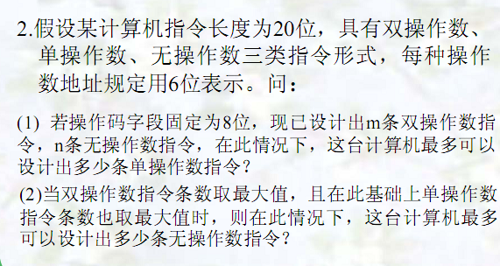
第4章 典型习题与解答

Slide 95
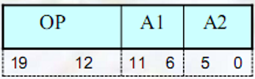
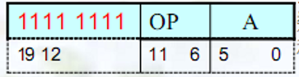
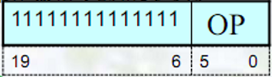
第4章 典型习题与解答
（1）K=2⁸-（m+n）
（2）无操作数指令条数 64
双操作数OP 8位
00-FE，255条
单操作数OP 6位
00-62，63条
无操作数OP 6位
00-63，64条

Slide 96
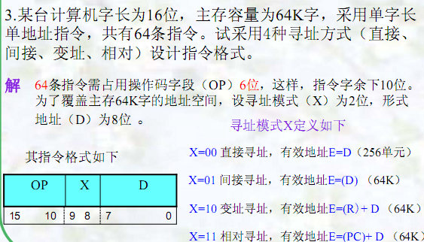
第4章 典型习题与解答

Slide 97
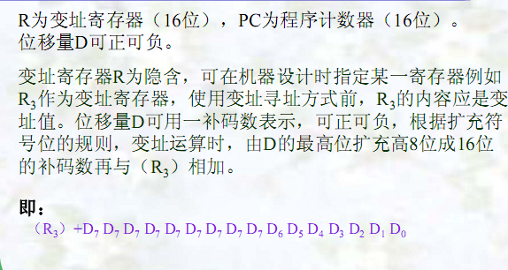
第4章 典型习题与解答

Slide 98
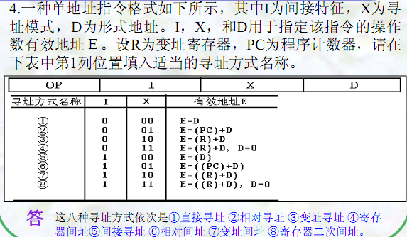
(Ri)->寄存器间接寻址
第4章 典型习题与解答
(Ri) + D)->变址寻址

Slide 99
第4章 典型习题与解答（没看懂啊）
[例] 某16位机器所使用的指令格式和寻址方式如下所示，该机有两个20位基址寄存器，四个16位变址寄存器，十六个16位通用寄存器指令汇编格式中的S（源），D（目标）都是通用寄存器，M是主存中的一个单元。三种指令的操作码分别是:
MOV（OP）＝（A）H ，
STA（OP）＝（1B）H ，
LDA（OP）＝（3C）H。
MOV是传送指令, STA为写数指令，LDA为读数指令。

Slide 100
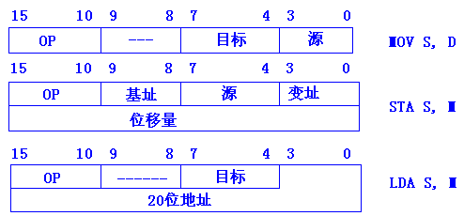

Slide 101
要求： ⑴分析三种指令的指令格式与寻址方式特点。
⑵CPU完成哪一种操作所花时间最短？哪一种操作所花时间最长？第二种指令的执行时间有时会等于
第三种指令的执行时间吗？
⑶下列情况下每个十六进制指令字分别代表什么操作？其中如果有编码不正确，如何改正才能成为合
法指令？
①(F0F1)_{H} (3CD2)H ②(2856)_{H}
③（6FD6）_{H} ④（1C2)_{H}

Slide 102
⑵处理机完成
第一种指令所花时间最短，因为是RR型指令，不需要访问存储器。
第二种指令所花时间最长，因为是RS型指令，需要访问存储器，同时要进行寻址方式的变换运算（基址或变址），这也需要时间。
第二种指令的执行时间不会等于第三种指令。第三种指令虽然也访问存储器，但节省了求有效地址运算的时间开销。

Slide 103
⑶根据已知条件：
MOV（OP）＝001010，STA（OP）＝011011，
LDA（OP）＝111100，将指令的十六进制格式转换成二进制代码且比较后可知：
①（F0F1) _{H}(3CD2)_{H}
=1111 0000 1111 0001 0011 1100 1101 0010
因为 LDA（OP）＝111100 ，
（F0F1)_{H} (3CD2)_{H} 指令代表LDA指令，编码正确，
1111 是目标寄存器，
0001 0011 1100 1101 0010=（13CD2)_{H}是内存地址
其含义是把主存（13CD2)_{H} 地址单元的内容取至15号寄存器。

Slide 104
②（2856)_{H}=0010 1000 0101 0110
MOV（OP）＝001010
（2856)H 指令代表MOV指令，编码正确，
0101为目标寄存器 0110为源寄存器
含义是把6号源寄存器的内容传送至5号目标寄存器

Slide 105
③（6FD6）_{H}=0110 1111 1101 0110
（6FD6）_{H} 是单字长指令，一定是MOV指令，但编码错误， MOV（OP）＝001010
可改正为0010 1000 1101 0110 =（28D6）_{H}
④（1C2）_{H} =0000 0001 1100 0010
（1C2）_{H} 是单字长指令，代表MOV指令，但编码错误，MOV（OP）＝001010
可改正为0010 1000 1100 0010 =（28C2）_{H}

Slide 106
【例 -- 编址寻址举例】
（1）在变址寻址方式中，若变址寄存器的内容是4E3CH，指令中给出的偏移量为00000001B, 请计算数据的有效地址 。
4E3CH+0x0001=4E3D
（2）在变址寻址方式中，若变址寄存器的内容是4E3CH，指令中给出的偏移量为10000001, 请计算数据的有效地址 。
4E3CH+0xFF81=4DBD
注意：偏移量扩展位数时用最高位补齐其余高位

Slide 107
【例 -- 相对寻址举例】
（1）在相对寻址方式中，若PC的内容是4E3CH，指令中给出的偏移量为00000001B, 请计算数据的有效地址 。
4E3CH+2+0x0001=4E3F
注意：PC加几取决于PC是几个字节（这里16bit->2B）
（2）在变址寻址方式中，若PC的内容是4E3CH，指令中给出的偏移量为10000001, 请计算数据的有效地址 。
4E3CH+2+0xFF81=4DBF
注意：偏移量扩展位数时用最高位补齐其余高位

Slide 108
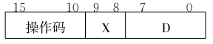
第4章 典型习题与解答
例题： 某16位微机的指令格如式下所示，主存空间按字节编址。(EA→有效地址)
00-直接 01-X1变址
11-相对 10-X2变址
设（PC）＝1234H ，（X１）＝7A34H ，（X２）＝ 1122H（H 代表十六进制数） ，请确定下列指令字的有效地址 。
（1）C421H （2）7583H （3）EEACH （4）67C2H
解（1）C421H=1100 0100 0010 0001 直接 E=D=21H
（2）7583H=0111 0101 1000 0011 X1变址 E=7A34H+1111111110000011=7A34H+FF83H=79B7H
（3）EEACH=1110 1110 10101100 X2变址 E=1122H+1111111110101100=1122H+FFACH=10CEH
（4）67C2H=0110 0111 1100 0010 相对 16bit→2B,PC+2
E= PC+2+1111111111000010=1234H+2+FFC2H=11F9H (补齐高位用最高位)

Slide 109
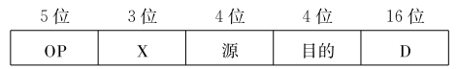
第4章 典型习题与解答
补充题2 机器字长32位 ，主存容量为1MB，16个通用寄存器 ，共30条指令 ，请设计双地址指令格式 ，要求有立即数 、直接 、寄存器 、寄存器间接 、变址 、相对六种寻址方式。
【解】 根据题意，有32种操作码，故OP字段占5位；16个通用寄存器各占４位（源 、目的）；寻址模式字段X占3位 ；剩余字段D为立即数和直接寻址使用 。 指令格式如下 ：
寻址模式定义如下 ：
X ＝ ０００ ，立即数＝ D
X ＝ ００１ ，直接寻址 ，E ＝ D
X ＝ ０１０ 寄存器直接寻址 （D存储的是寄存器编号）
X ＝ ０１１ ， 寄存器间接寻址 ，E＝ （R）
X ＝ １００ ， 变址寻址 ，E ＝ （R）＋ D
X ＝ １０１ ， 相对寻址 ，E ＝ （PC）＋ D

